Slide 1

第四章 圆与方程
4.1 圆的方程
4.1.1 圆的标准方程

Slide 2


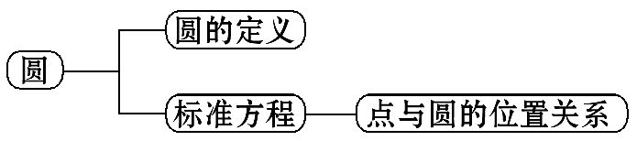
【阅读教材】
根据下面的知识结构图阅读教材,并识记圆的标准方程及其特点,初步认知它们的应用.

Slide 3
【知识链接】
1.圆的定义:平面内到定点的距离等于定长的点的集合,其中定点是圆心,定长是半径.
2.二元二次方程:含有两个未知数且未知数的最高次数为2的方程.如x²+y²+3x+4y+1=0.

Slide 4

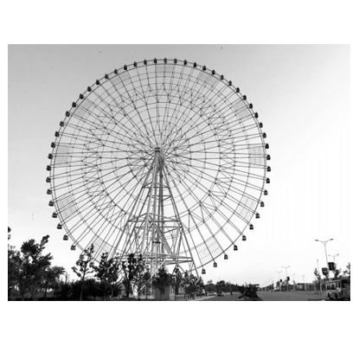
主题:圆的定义与标准方程
【自主认知】
“南昌之星”摩天轮是目前世界上第二高的摩天
轮,它位于江西省南昌市红谷滩新区红角洲赣江边上
的赣江市民公园,是南昌市标志性建筑.该摩天轮总高
度为160米,转盘直径为153米,比位于英国泰晤士河边的135米高的“伦敦之眼”摩天轮还要高.据此回答下列问题.

Slide 5
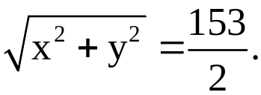
(1)游客在摩天轮转动过程中离摩天轮中心的距离一样吗?
提示:一样,圆上的点到圆心距离都是相等的,都是圆的半径.
(2)若以摩天轮中心所在位置为原点,建立平面直角坐标系,游客在任一点(x,y)的坐标满足什么关系?
提示:

Slide 6
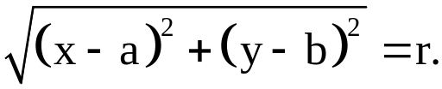
(3)根据问题(2)的探究,考虑以(a,b)为圆心,r为半径的圆上任一点的坐标(x,y)满足什么关系?
提示:

Slide 7
➡根据以上探究过程,试着写出圆的标准方程:
圆的标准方程
(1)圆心为A(a,b),半径长为r的圆的标准方程为________________.
(2)圆心在原点,半径长为r的圆的标准方程为________.
(x-a)²+(y-b)²=r²
x²+y²=r²

Slide 8

【合作探究】
1.圆的标准方程中有几个待确定的量?要求它们需几个独立的条件?
提示:三个待确定的量a,b,r;要求它们需三个独立的条件.
2.圆的标准方程具有怎样的结构特点?
提示:方程的左端是两个完全平方式的和,右端是一个正数的平方.
3.若方程(x-a)²+(y-b)²=R是圆的标准方程,请问该圆的半径是多少?
提示:半径是 .

Slide 9
【拓展延伸】几种常见特殊位置的圆的标准方程
(1)以原点为圆心,r为半径的圆的标准方程:x²+y²=r².
(2)圆心在x轴上,半径为r的圆的标准方程:(x-a)²+y²=r².
(3)圆心在y轴上,半径为r的圆的标准方程:x²+(y-b)²=r².
(4)圆心在x轴上且过原点的圆的标准方程:(x-a)²+y²=a²(a≠0).
(5)圆心在y轴上且过原点的圆的标准方程:x²+(y-b)²=b²(b≠0).

Slide 10
【过关小练】
1.若圆的标准方程为(x-3)²+(y-2)²=4,则圆心为________,半径r=________.
【解析】由圆的标准方程知,圆心为(3,2),半径r=2.
答案:(3,2) 2

Slide 11
2.圆心为(-1,-2),半径为1的圆的标准方程为________.
【解析】由圆的标准方程特点知圆心为(-1,-2),半径为1的标准方程为(x+1)²+(y+2)²=1.
答案:(x+1)²+(y+2)²=1

Slide 12
【归纳总结】
对圆的标准方程的两点说明
(1)圆的标准方程是由两点间的距离公式推导出来的,它是圆的定义的直观反映,是代数与几何结合的完美体现.
(2)由圆的标准方程可直接写出圆的圆心和半径,反之,已知圆的圆心和半径可以写出圆的标准方程,这一点体现了圆的标准方程的优越性.

Slide 13
类型一:圆的标准方程的求法
【典例1】(1)(2015·北京高考)圆心为(1,1)且过原点的圆的方程
是 ( )
A.(x-1)²+(y-1)²=1 B.(x+1)²+(y+1)²=1
C.(x+1)²+(y+1)²=2 D.(x-1)²+(y-1)²=2
(2)(2015·成都高一检测)已知圆过点A(1,-1),B(-1,1)求圆心C在直线x+y-2=0上的圆的标准方程.

Slide 14
【解题指南】(1)求出半径,代入圆的标准方程.
(2)利用圆的有关性质先分析出圆心的位置,再设法求出圆心坐标和半径,进而写出圆的标准方程;也可采用待定系数法求圆的标准方程,即先设圆的标准方程为(x-a)²+(y-b)²=r²,然后列出关于a,b,r的方程组,解出a,b,r即可.

Slide 15

【解析】(1)选D.半径
所以圆的方程为(x-1)²+(y-1)²=2.

Slide 16
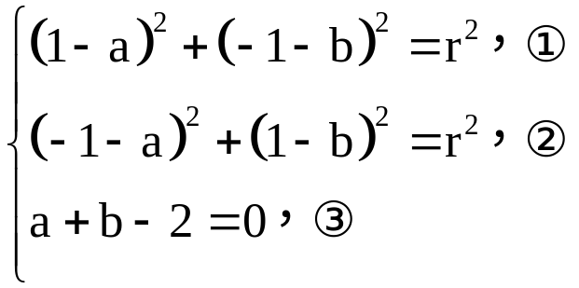
(2)方法一:设圆的标准方程为(x-a)²+(y-b)²=r²,
由题意得
①-②得 -4a+4b=0,即a=b,④
将④代入③得a=b=1,r²=4,
故所求圆的方程为(x-1)²+(y-1)²=4.

Slide 17
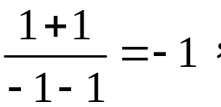
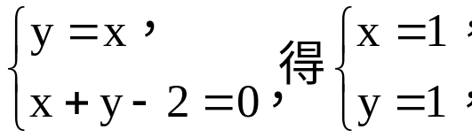
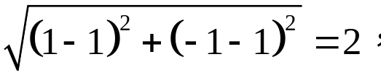
方法二:因为k_{AB}= 所以线段AB的垂直平分线斜率k=1,
又因为AB的中点坐标为(0,0),故线段AB的垂直平分线方程为y=x,
由 所以圆心C(1,1),
因为r=|CA|=
所以圆的标准方程为(x-1)²+(y-1)²=4.

Slide 18
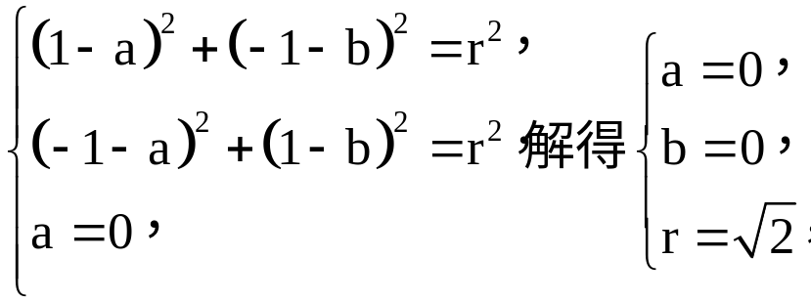
【延伸探究】1.(变换条件)本例(2)中条件“圆心C在直线x+y-2=0上”若换为“圆心在y轴上”,其他条件不变其结论又如何呢?
【解析】设圆的方程为(x-a)²+(y-b)²=r²,
由题意得 故所求圆的方程为x²+y²=2.

Slide 19
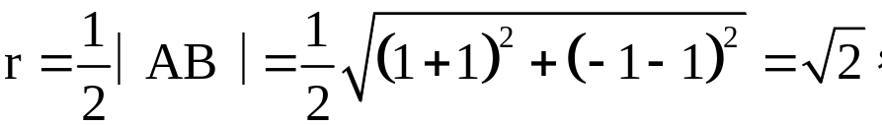
2.(变换条件)本例(2)中条件“圆心C在直线x+y-2=0上”去掉,其他条件不变,试求周长最小的圆的方程.
【解析】显然AB为直径时,圆的周长最小,此时C(0,0),
故周长最小时圆的方程为x²+y²=2.

Slide 20
【规律总结】求圆的标准方程的两种方法
(1)几何法:根据题意先求圆心和半径,然后再写出圆的标准方程.
(2)待定系数法:
①设:根据题意,设所求圆的标准方程(x-a)²+(y-b)²=r²;
②列:根据已知条件,建立关于a,b,r的方程组;
③解:解方程组,求出a,b,r的值,并把它们代入所设的圆的标准方程中,就得到所求的圆的标准方程.

Slide 21
【补偿训练】(2014·陕西高考)若圆C的半径为1,其圆心与点(1,0)关于直线y=x对称,则圆C的标准方程为________.
【解题指南】由圆心与点(1,0)关于直线y=x对称求出圆心坐标,再由圆的半径,即可求出圆C的标准方程.
【解析】因为圆C的圆心与点(1,0)关于直线y=x对称,所以圆心坐标为(0,1),且圆C的半径为1,所以所求圆的方程为x²+(y-1)²=1.
答案:x²+(y-1)²=1

Slide 22
类型二:点与圆的位置关系
【典例2】已知圆的圆心M是直线2x+y-1=0与直线x-2y+2=0的交点,且圆过点P(-5,6),求圆的标准方程,并判断点A(2,2),B(1,8),C(6,5)是在圆上,圆内还是圆外?
【解题指南】先求出两直线的交点坐标即圆心M的坐标.然后利用两点间距离公式求出半径r=|PM|.进而确定圆的标准方程,要判断点A,B,C与圆的位置是8,只需分别计算A,B,C到圆心M的距离再与半径比较即可.

Slide 23
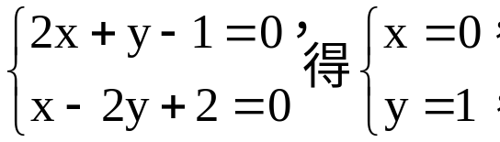
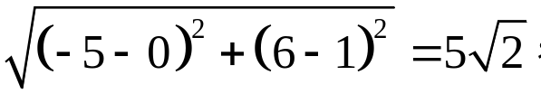
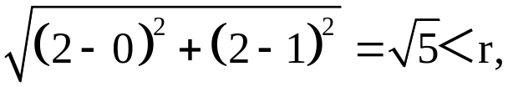
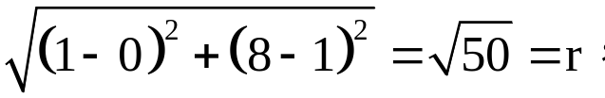
【解析】由 故圆心M(0,1),
又因为r=|PM|=
所以圆的标准方程为x²+(y-1)²=50.
因为|AM|=
所以点A在圆内.
因为|BM|=
所以点B在圆上.

Slide 24
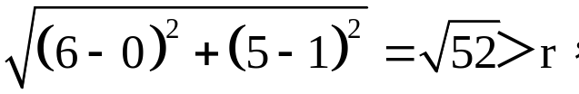
因为|CM|=
所以点C在圆外,所以圆的标准方程为x²+(y-1)²=50,且点A在圆内,点B在圆上,点C在圆外.

Slide 25
【规律总结】判断点与圆的位置关系的两种方法
(1)几何法:只需计算该点与圆的圆心距离与半径作比较即可.
(2)代数法:把点的坐标代入圆的标准方程,判断式子两边的大小,并得出结论.

Slide 26
【巩固训练】已知A(-1,1),B(-2,-6),C(6,0),
(1)求△ABC的外接圆方程.
(2)试判断M(-3,-3),N(5,2),Q(4,-7)是在(1)所求圆的圆上,圆内还是圆外.

Slide 27
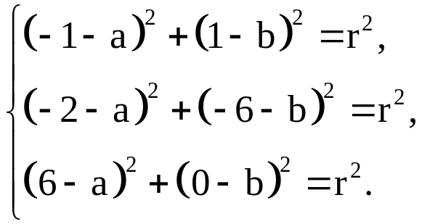
【解析】(1)设所求圆的标准方程为(x-a)²+(y-b)²=r²,
由题意得
解得a=2,b=-3,r=5,
故外接圆方程为(x-2)²+(y+3)²=25.

Slide 28
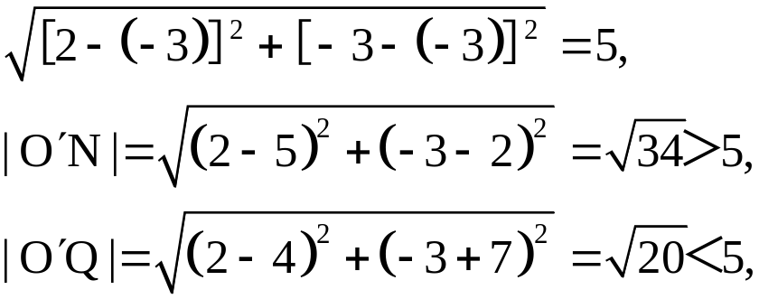
(2)设圆心为O′,因为|O′M|=
所以点M在圆上,点N在圆外,点Q在圆内.

Slide 29
【补偿训练】点(1,1)在圆(x-a)²+(y+a)²=4的内部,则a的取值范围
是 ( )
A.a<-1或a>1 B.-1<a<1
C.0<a<1 D.a=±1
【解析】选B.由题意可知,(1-a)²+(1+a)²<4,解得a²<1,解得-1<a<1.

Slide 30
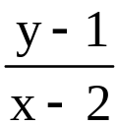
拓展类型:圆的标准方程的综合应用
【典例】已知点P(x,y)在圆x²+(y-1)²=1上运动.
(1)求 的最大值与最小值.
(2)求x²+y²的最大值与最小值.

Slide 31
【解题指南】方程x²+(y-1)²=1表示的曲线是以(0,1)为圆心,以1为半径的圆.(1) 的几何意义是圆上一点P(x,y)与点(2,1)连线的斜率.(2)x²+y²的几何意义是圆上一点到原点距离的平方.

Slide 32
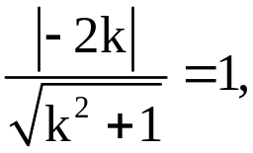

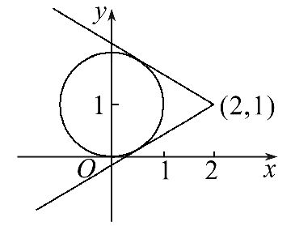
【解析】(1)设 =k,则k表示点P(x,y)与点(2,1)连线的斜率.
当直线y-1=k(x-2)与圆相切时,k取得最大值与最小值.如图所示,
由
解得k=± ,所以 的最大值为 ,最小值为- .

Slide 33

(2) 表示圆上一点到原点的距离,由平面几何知识知,其最大值为圆心到原点的距离加上圆的半径,其最小值为圆心到原点的距离减去圆的半径,分别是2与0,从而x²+y²的最大值和最小值分别为4与0.

Slide 34
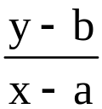
【规律总结】利用数形结合巧解最值问题
(1)形如u= 型的,可转化为直线的斜率的最值问题求解.
(2)形如t=ax+by型的,可转化为动直线截距的最值问题求解.
(3)形如m=(x-a)²+(y-b)²型的,可转化为两点间的距离的平方求解.
提醒:若A(x₀,y₀)是圆C外一定点,则该点与圆上的点的最大距离d_{max}=|AC|+r,最小距离d_{min}=|AC|-r.

Slide 35

【补偿训练】已知x,y满足(x-1)²+y²=1,求S=
的最小值.
【解题指南】把S中被开方数配方,等价转化成圆上的动点到定点的距离.

Slide 36
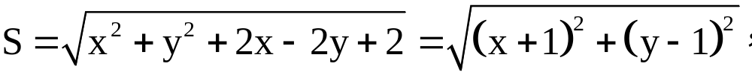
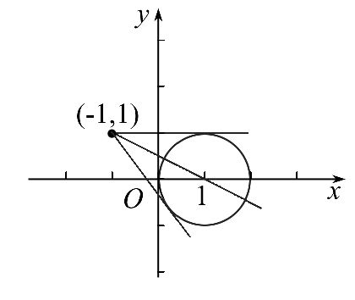
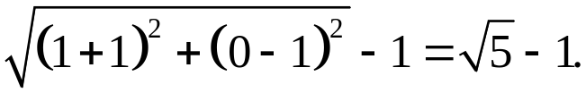

【解析】因为
又点(x,y)在圆(x-1)²+y²=1上运动,
即S表示圆上的动点到定点(-1,1)的距离.如图所示:
显然当定点(-1,1)和圆心(1,0)共线时取到最值,且
最小值为
所以S= 的最小值为 -1.

Slide 37


Slide 38


